Slide 1
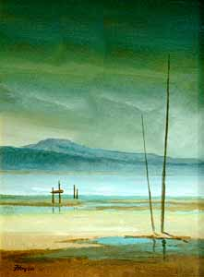
INSTITUTO FEDERAL
DO CEARÁ
Mauro Oliveira www.maurooliveira.com.br
Chico Anysio
Óleo sobre tela 60x40 cm

Slide 2

Introdução a Informática
Aula 01
Chico Anysio
Óleo sobre tela 60x40 cm

Slide 3


INOVAÇÃO ...
QUEM ?
Inovação …

Slide 4
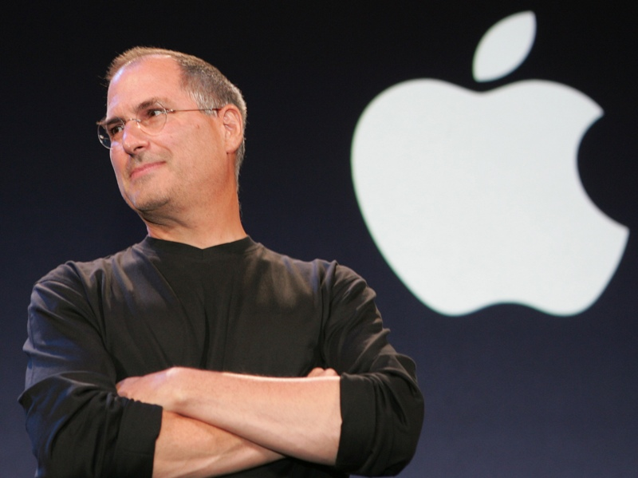

Slide 5
“Trocaria toda a minha tecnologia
por um tarde com Sócrates”

Slide 6
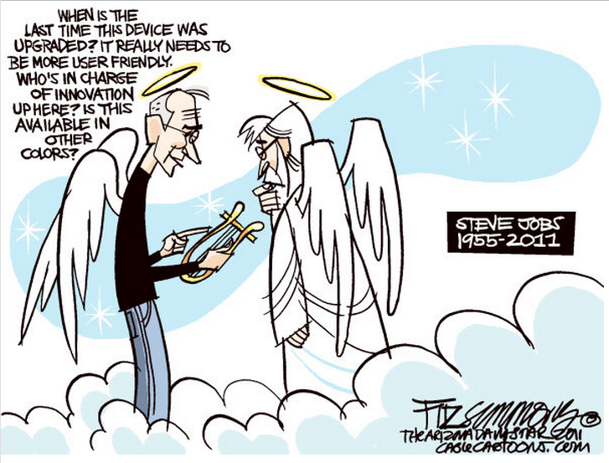

Slide 7
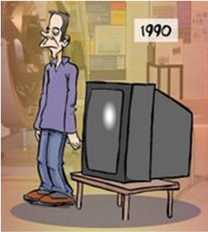
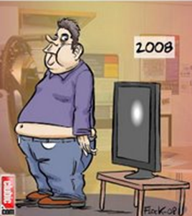
Engenharia serve para INOVAR?
Seria a
INOVAÇÃO
TECNOGÓGICA
uma constante
evolução ?

Slide 8
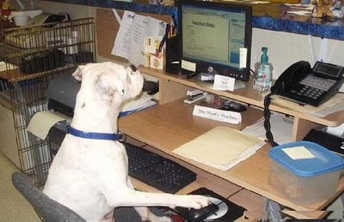
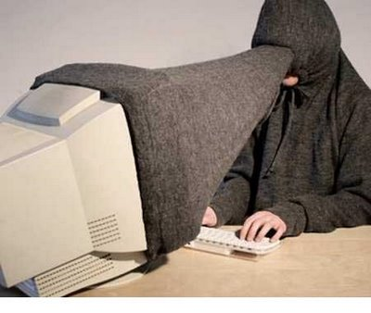
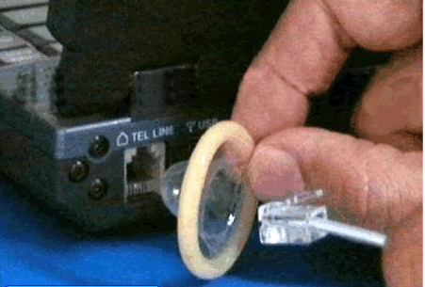
Segurança de Dados pode ser um caso de
INOVAÇÃO ?

Slide 9
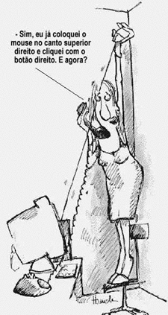
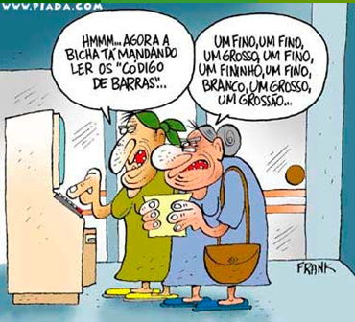
VOCÊ CONCORDA QUE NEM SEMPRE
É FÁCIL USAR A TECNOLOGIA ?

Slide 10
EXEMPLO DE INOVAÇÃO
TECNOLÓGICA EM TI !!!
Exemplo de Inovação

Slide 11
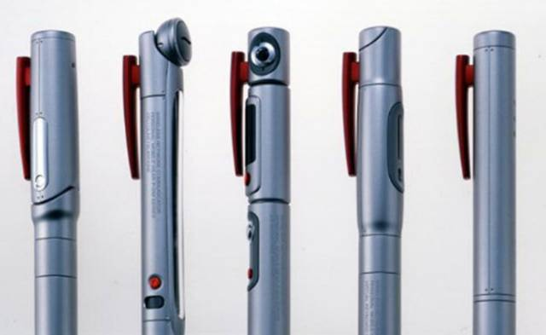
O quê pensas que são?
Canetas?...

Slide 12
Dê mais uma olhadinha…

Slide 13
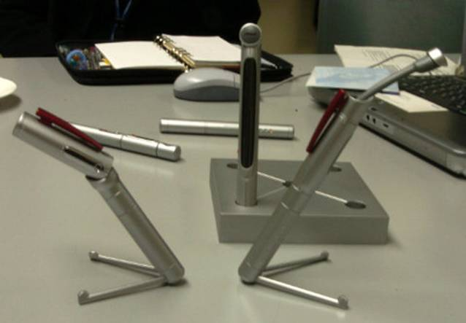
Montado fica assim…

Slide 14
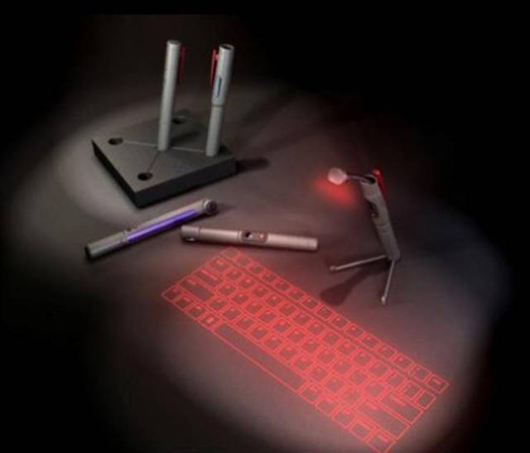
O teclado pode ter várias cores.
Como funciona?...

Slide 15
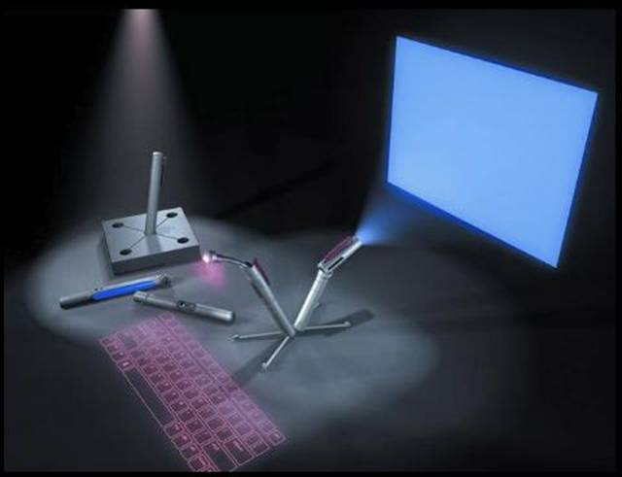
Uma peça forma o ecrã
e a outra o teclado.

Slide 16
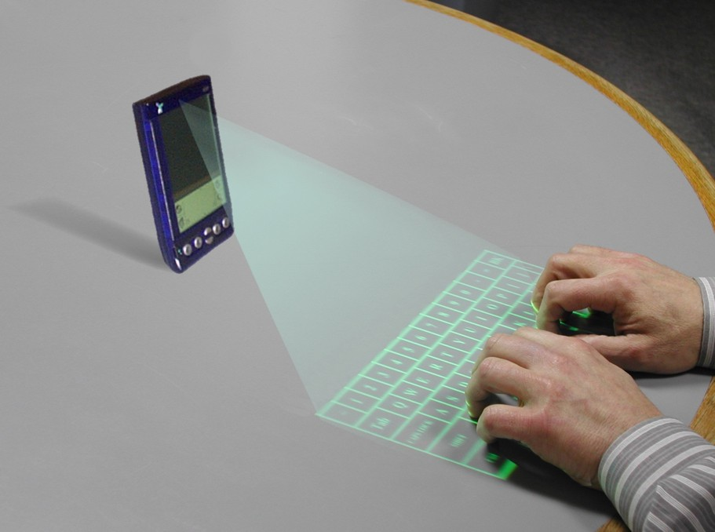
Também existe
em modelo para PDA’s.

Slide 17
Técnico ou ENGENHEIRO
Técnico ou ENGENHEIRO

Slide 18
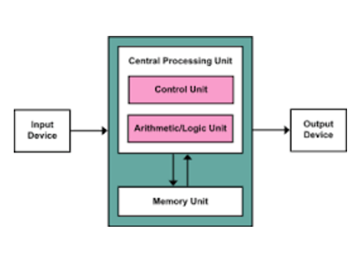
Estrutura básica de um computador
ALAN TURING
Von NEUMANN

Slide 19
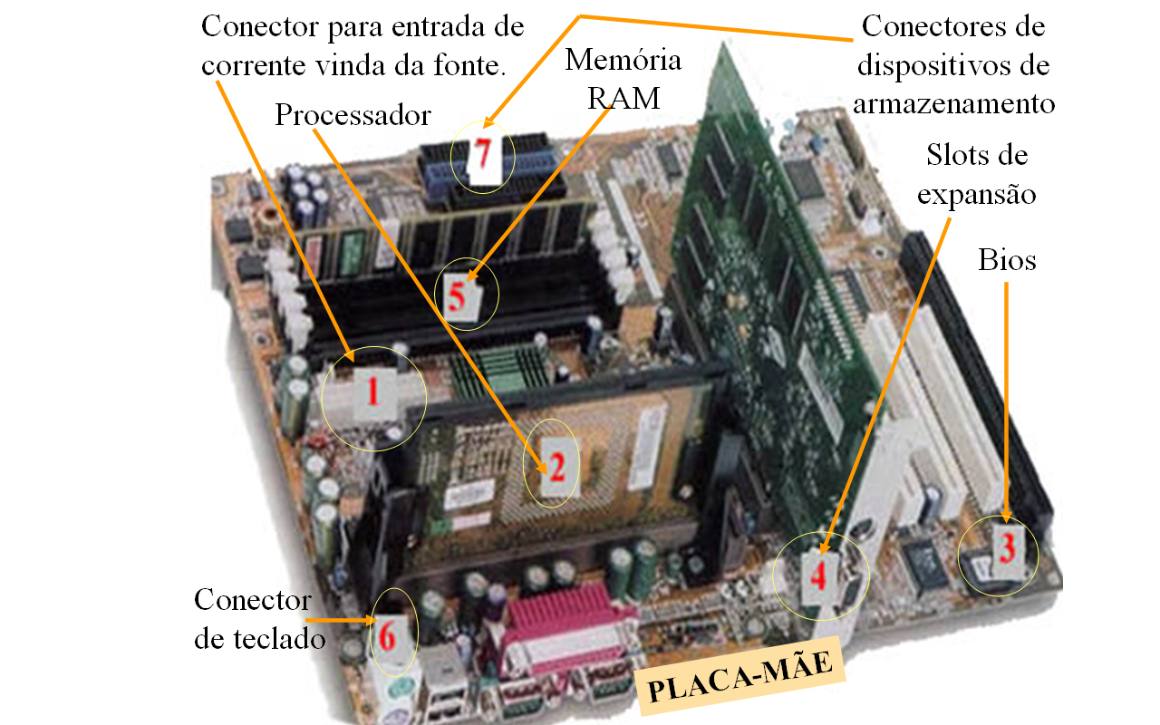
Visão TÉCNICA de um computador

Slide 20
Estrutura básica de um computador
ALAN TURING
Von NEUMANN

Slide 21
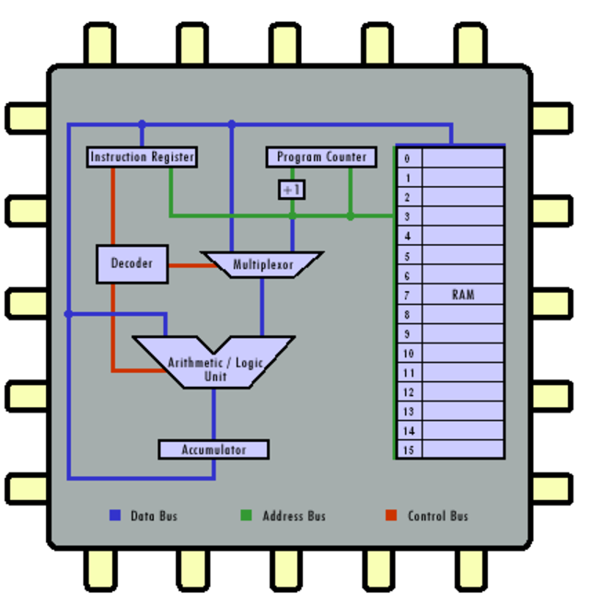
Visão de ENGENHARIA de um computador
ALAN TURING
Von NEUMANN

Slide 22

Redes de Computadores

Slide 23
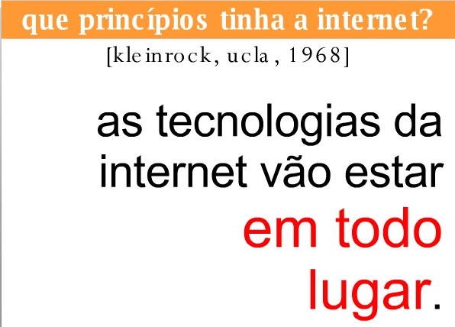

Slide 24
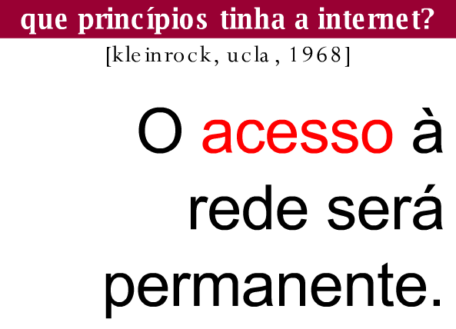

Slide 25
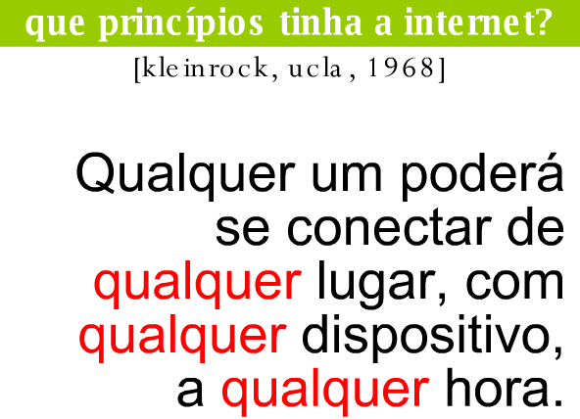

Slide 26
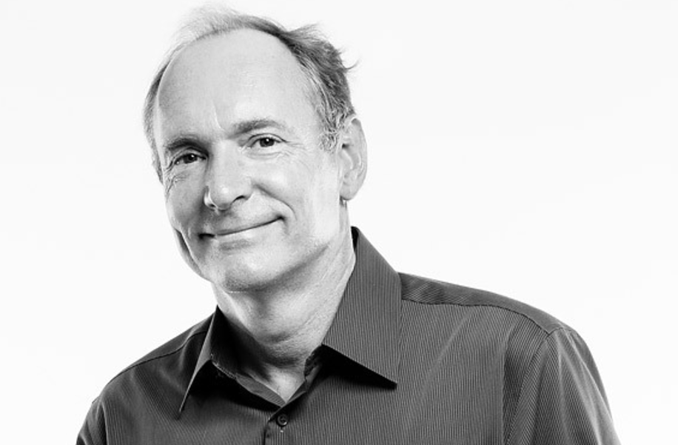
TIM BERNERS LEE

Slide 27


Slide 28
FUTURO, uma astronave
que tentamos pilotar…
FUTURO, uma astronave que…

Slide 29
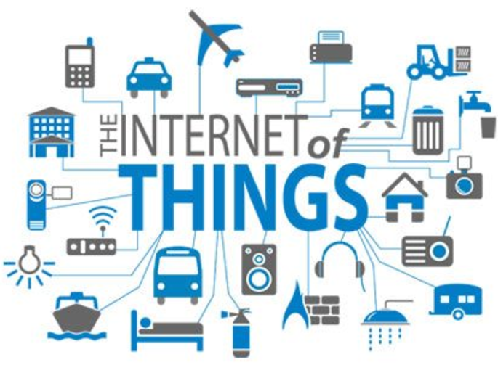

Slide 30


Slide 31


Slide 32
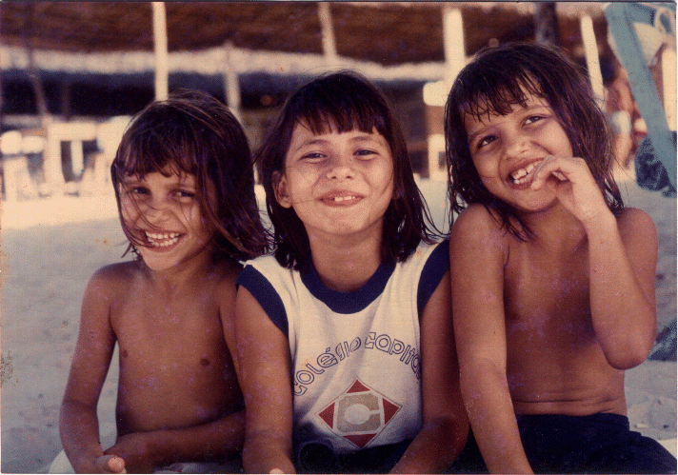
VALEU PAI !!!

